Slide 1



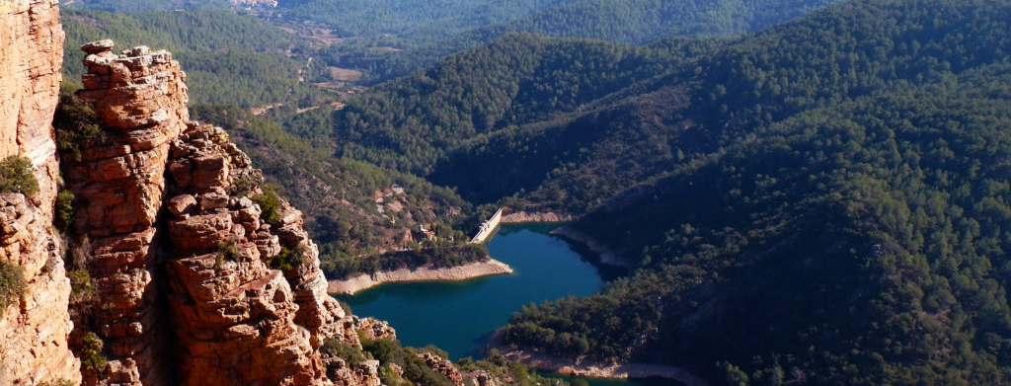

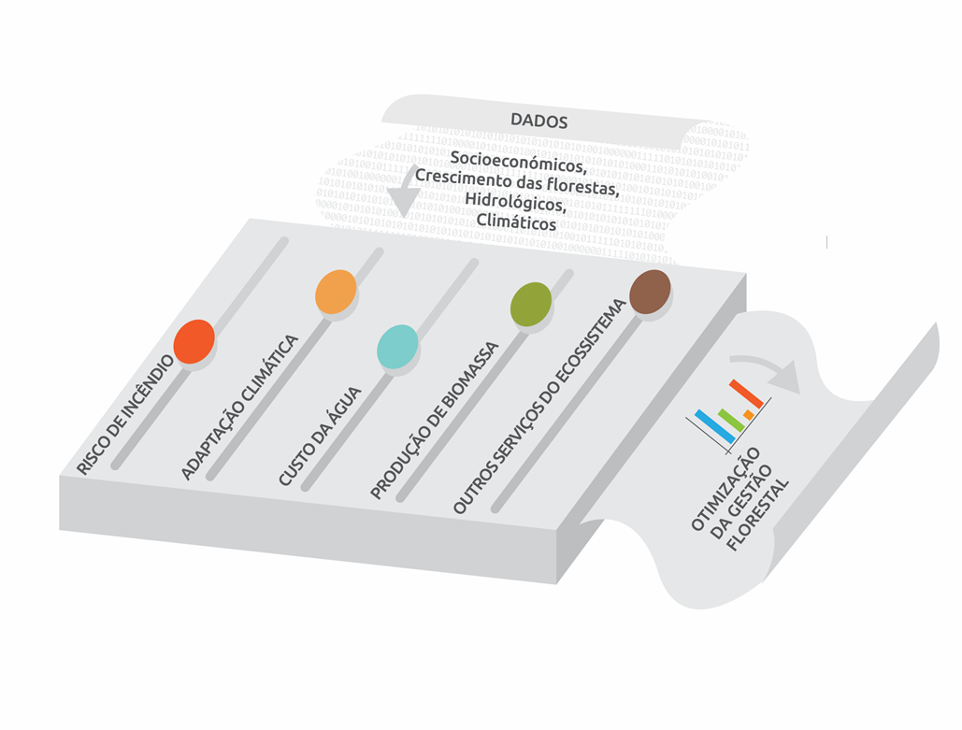









Coupling water, fire and climate resilience with biomass production in forestry to adapt watersheds to climate change
LIFE RESILIENT FORESTS es un proyecto cofinanciado por el programa LIFE de la Unión Europea para promover la gestión forestal a escala de cuenca de forma que se mejore la resiliencia del bosque a los incendios forestales, la escasez de agua, degradación ambiental y otros efectos inducidos por el cambio climático.
CAMBIO CLIMÁTICO Y ECOSISTEMAS FORESTALES
OBJECTIVOS
Los efectos del cambio climático y de la variabilidad climática en los ecosistemas forestales son evidentes a lo largo del mundo y sus impactos son inevitables, al menos en el corto y medio plazo. El cambio climático afecta negativamente a los ecosistemas forestales reduciendo su resiliencia frente a perturbaciones, como por ejemplo reduciendo el crecimiento de la planta, incrementando la intensidad y la frecuencia de las plagas y enfermedades, incendios forestales y tormentas.
Desarollar una herramienta de soporte a la decisión (DSS) para los gestores forestales considerando el cambio climático.
Demostrar tanto a escala de cuenca como de subcuenca el funcionamiento de dicha herramienta en regiones climáticas tan distintas como: Alemania, Portugal y España.
Desarrolle un sistema de monitorización completo que incluya la evaluación del ciclo de vida de la gestión forestal que constate la sostenibilidad del enfoque.
Transferir el conocimiento de forma que sea posible reproducir este enfoque de gestión sostenible en toda Europa.
HERRAMIENTA DE SOPORTE A LA
DECISIÓN
La herramienta de soporte a la decisión tiene como objetivos:
• guiar a los gestores forestales en la adaptación al cambio climático
• optimizar y actualizar los procesos de gestión forestal en toda la cuenca, incorporando los fenómenos relacionados con el cambio climático;
• combinar recursos y servicios forestales clave en una única herramienta de criterios múltiples desde diferentes perspectivas;
• vincular los resultados de diferentes modelos (hidrológicos, producción de biomasa, cambio climático, incendios) para definir prácticas óptimas de gestión forestal.
ACTIVIDADES
Herramienta de Soporte a la Decisión
EL proyecto LIFE RESILIENT FORESTS desarrolla una herramienta para introducir estrategias de adaptación al cambio climático en la gestión forestal a lo largo de Europa. Esta herramienta estará basada en un exitoso planteamiento que ya ha sido adoptado en el municipio de Serra (Valencia, España).
Demostración
La herramienta de soporte estará generada utilizando diferentes condiciones ambientales, y será testada en tres cuencas hidrográficas en Alemania, Portugal y España, tanto a escala de sub-cuenca como a escala de cuenca.
Replicación
Se desarrollará una estrategia de replicación para transferir este planteamiento y que pueda ser aplicado por toda Europa.
RESULTADOS ESPERADOS
Seguimiento
El Proyecto llevará a cabo un seguimiento completo de los impactos, incluyendo la evaluación del ciclo de vida (LCA) del sistema, para probar la solidez del planteamiento y sus efectos socio-económicos en las zonas rurales.
Replicación del enfoque de gestión forestal sostenible hasta 350 000ha en Europa;
Amentar la reserva de agua en 45-200L.m-2.año-1;
Aumentar la producción de biomasa hasta 10-15200ton.ha-1.año-1;
Reducir el riesgo de incendios forestales - 30%;
Garantizar una mayor resistencia del bosque a las perturbaciones medioambientales.
Red de contactos
Se realizarán actividades de conexión con otros proyectos, expertos y/o interesados de forma que el proyecto pueda beneficiarse de iniciativas relacionadas con la gestión forestal y el cambio climático así como facilitar la transferencia de la información sobre las iniciativas de gestión forestal y cambio climático.
www.resilientforests.eu
Project Partners
El proyecto “LIFE RESILIENT FORESTS – Coupling water, fire and climate resilience with biomass production from forestry to adapt watersheds to climate change” está cofinanciado por el Programa LIFE de la Unión Europea de referencia LIFE 17 CCA/ ES/000063.

